Slide 1
機器故障預測數據集分析報告
初步探討與分析
小組成員：張豐強、李振源、蔡宗穎
日期：2025年5月15日

Slide 2
數據集概述
數據集來源：Kaggle: Machine Failure Predictions
總樣本數：9815
特徵數量：8
特徵類型：
- 數值型：轉速 (rpm)、扭矩 (Nm)、工具磨損（分鐘）
- 類別型：TWF、HDF、PWF、OSF、Machine failure（目標變量）

Slide 3
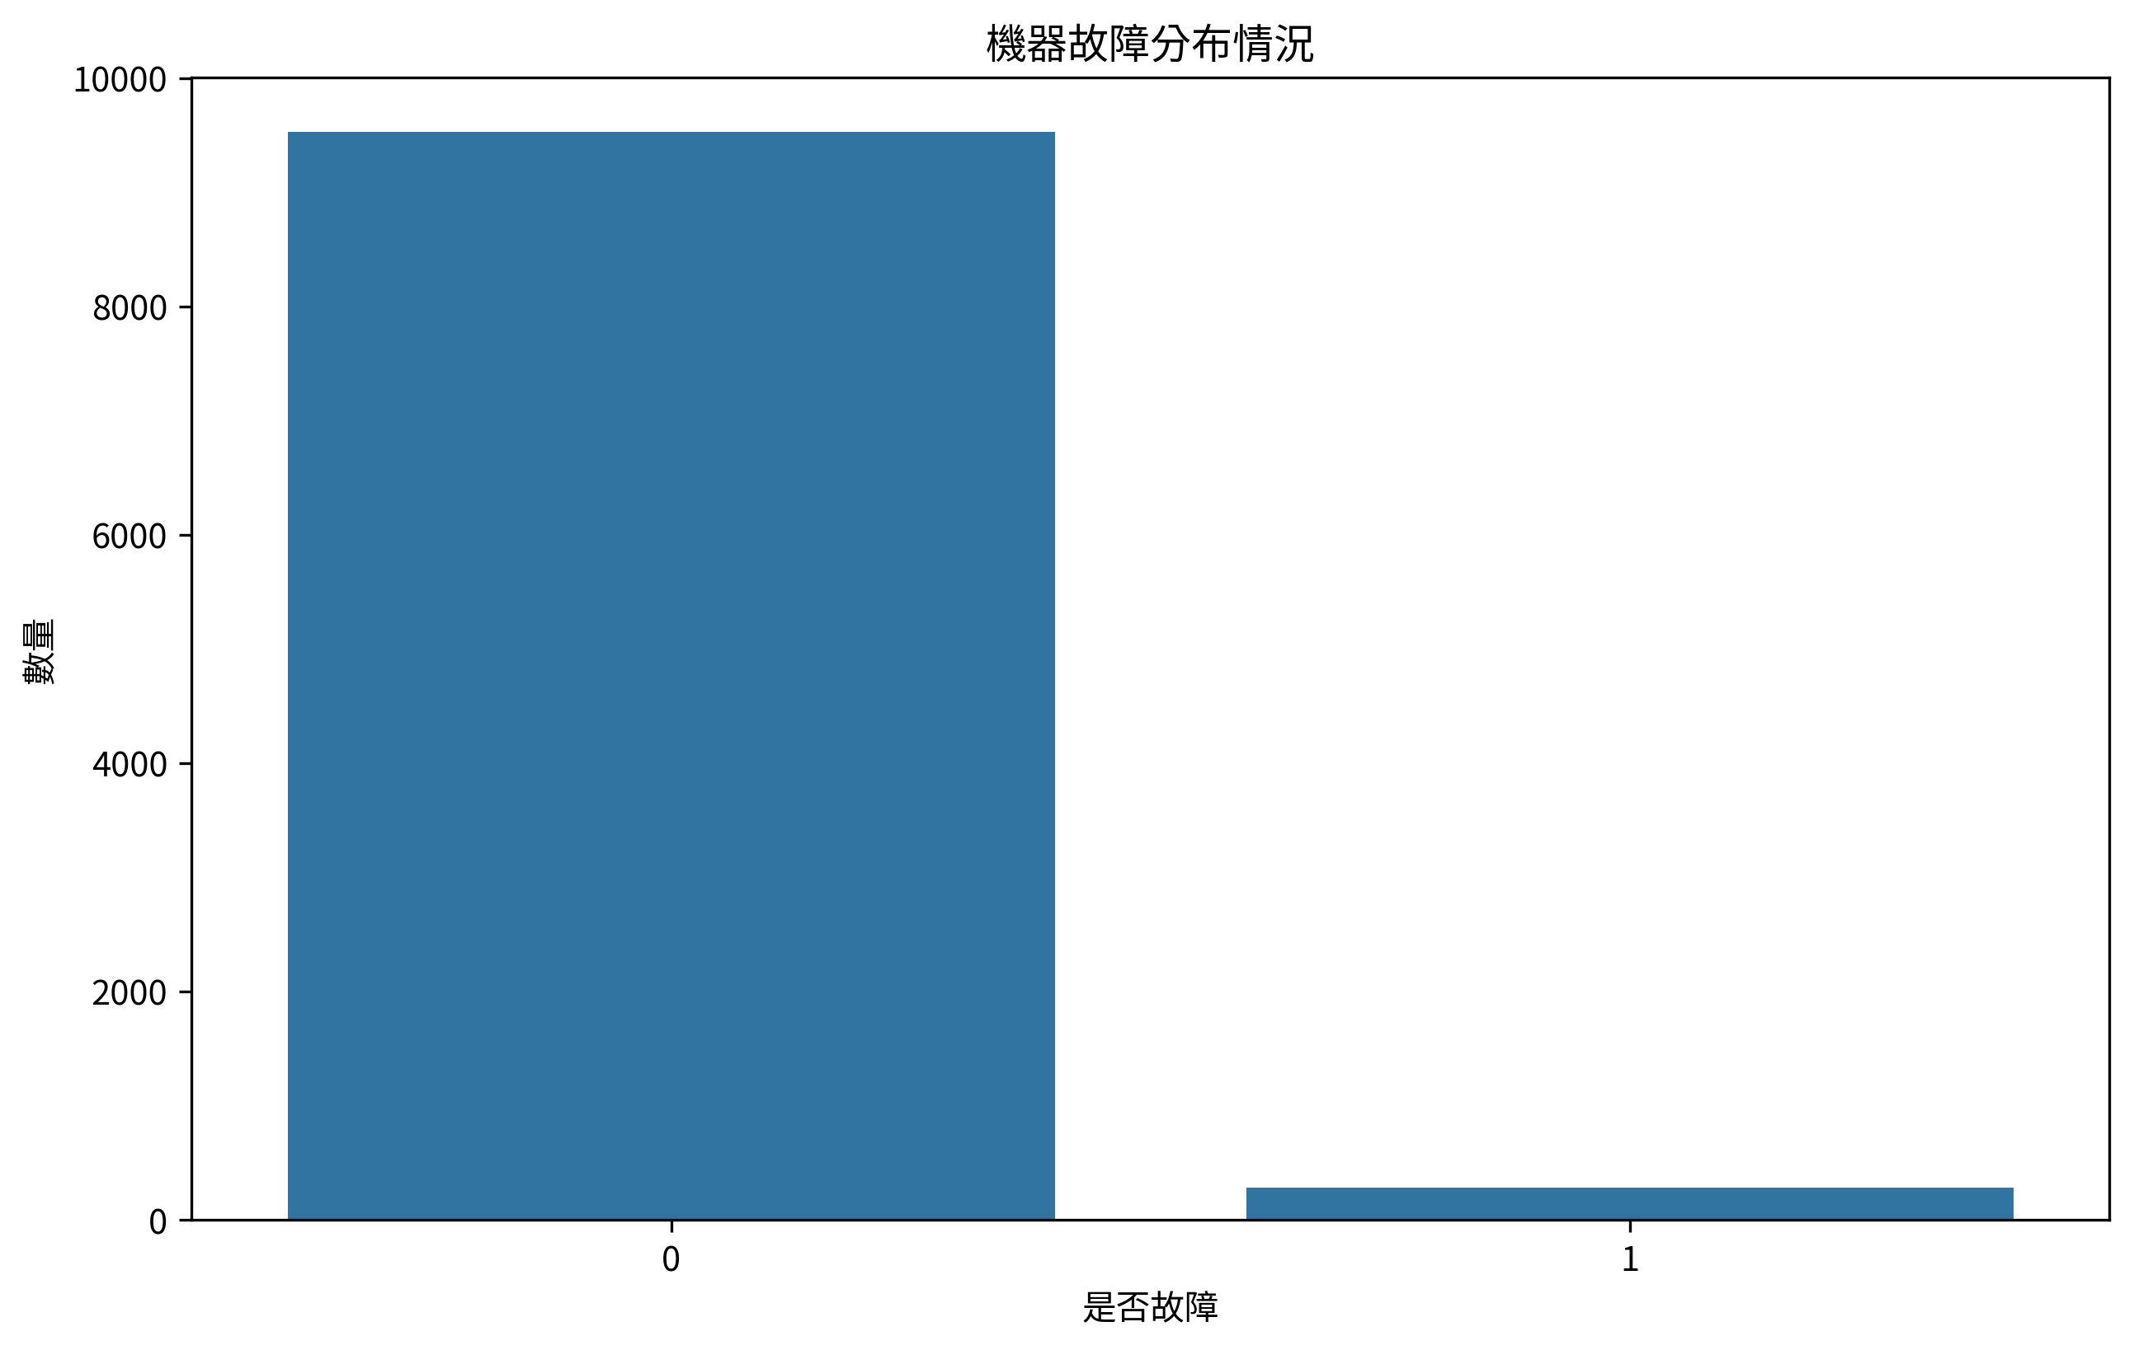
目標變量分析
故障樣本比例：2.91%
正常樣本比例：97.09%

Slide 4
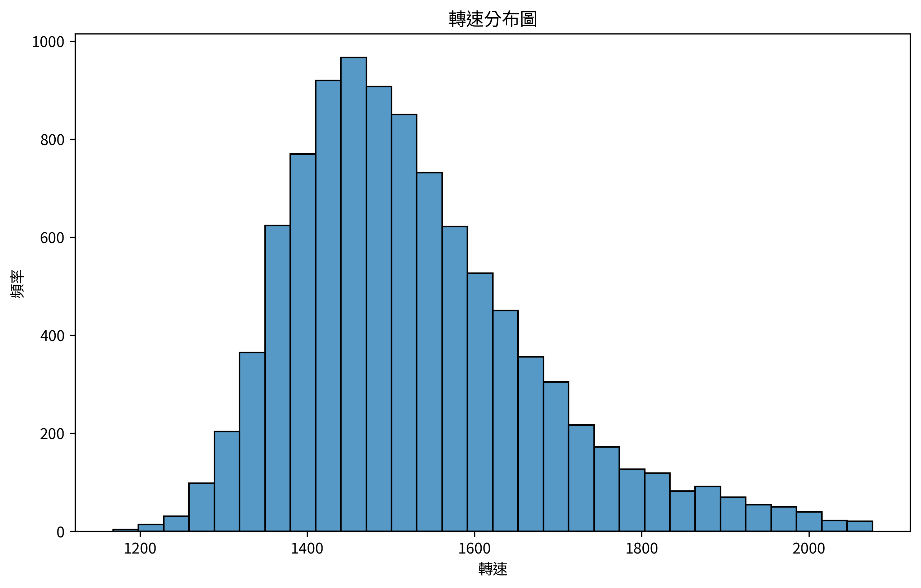
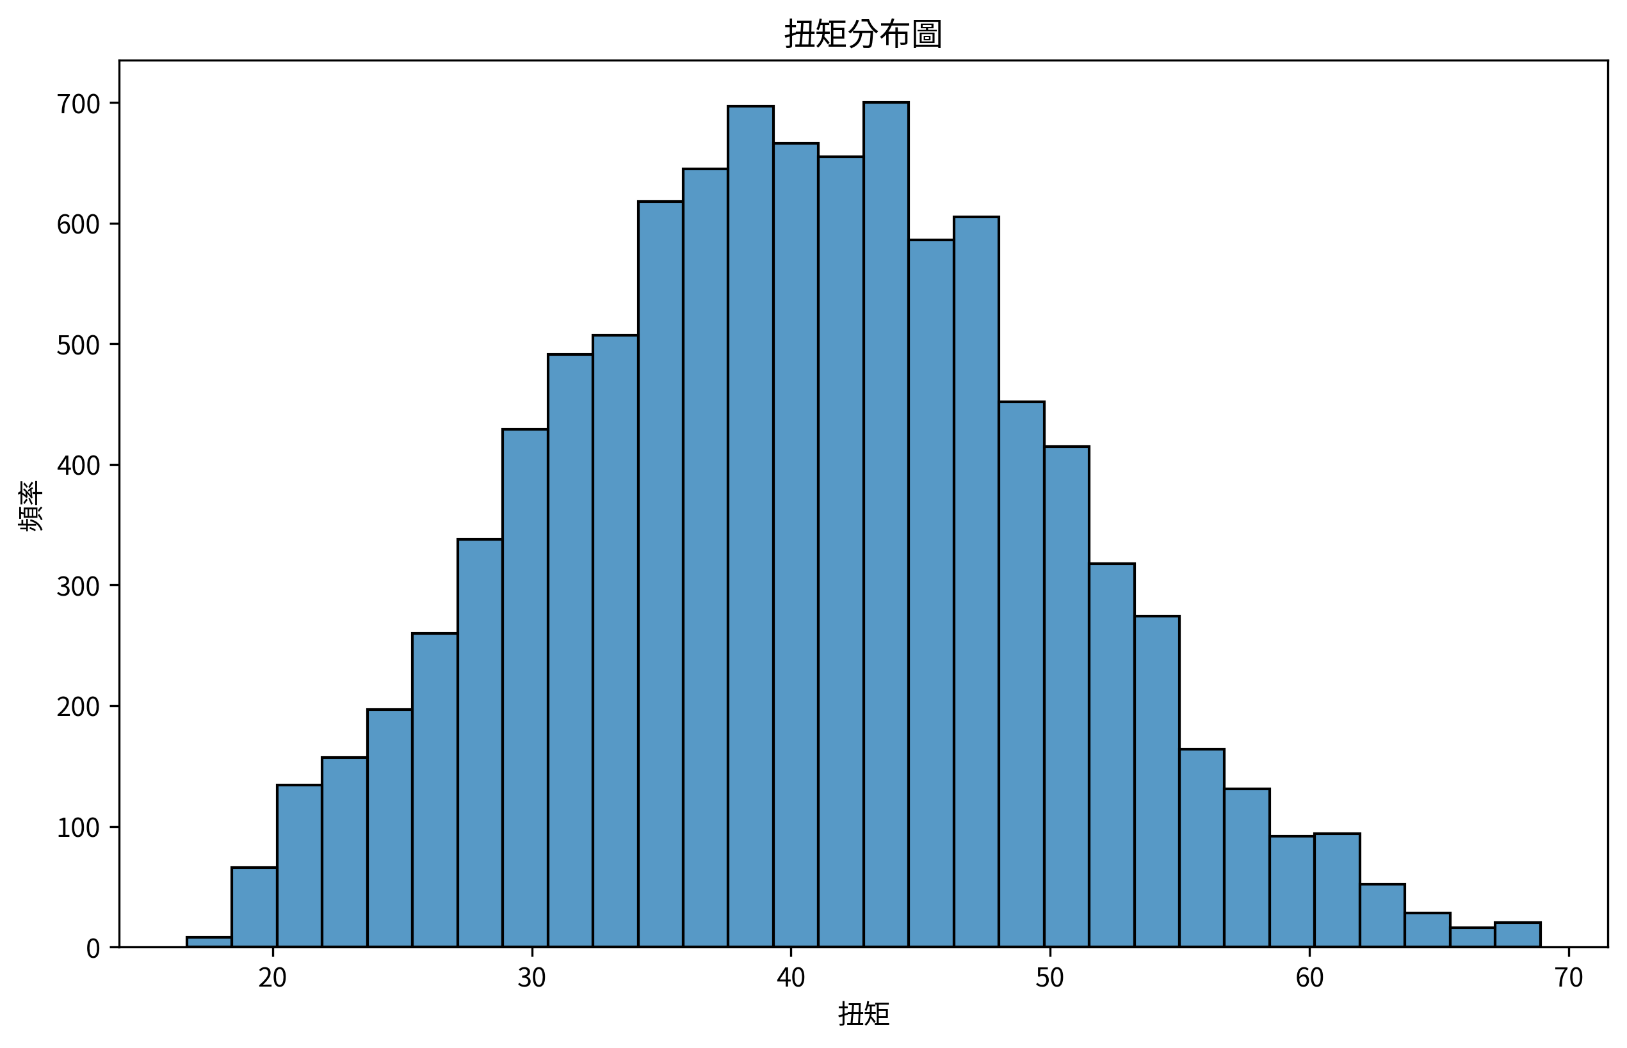
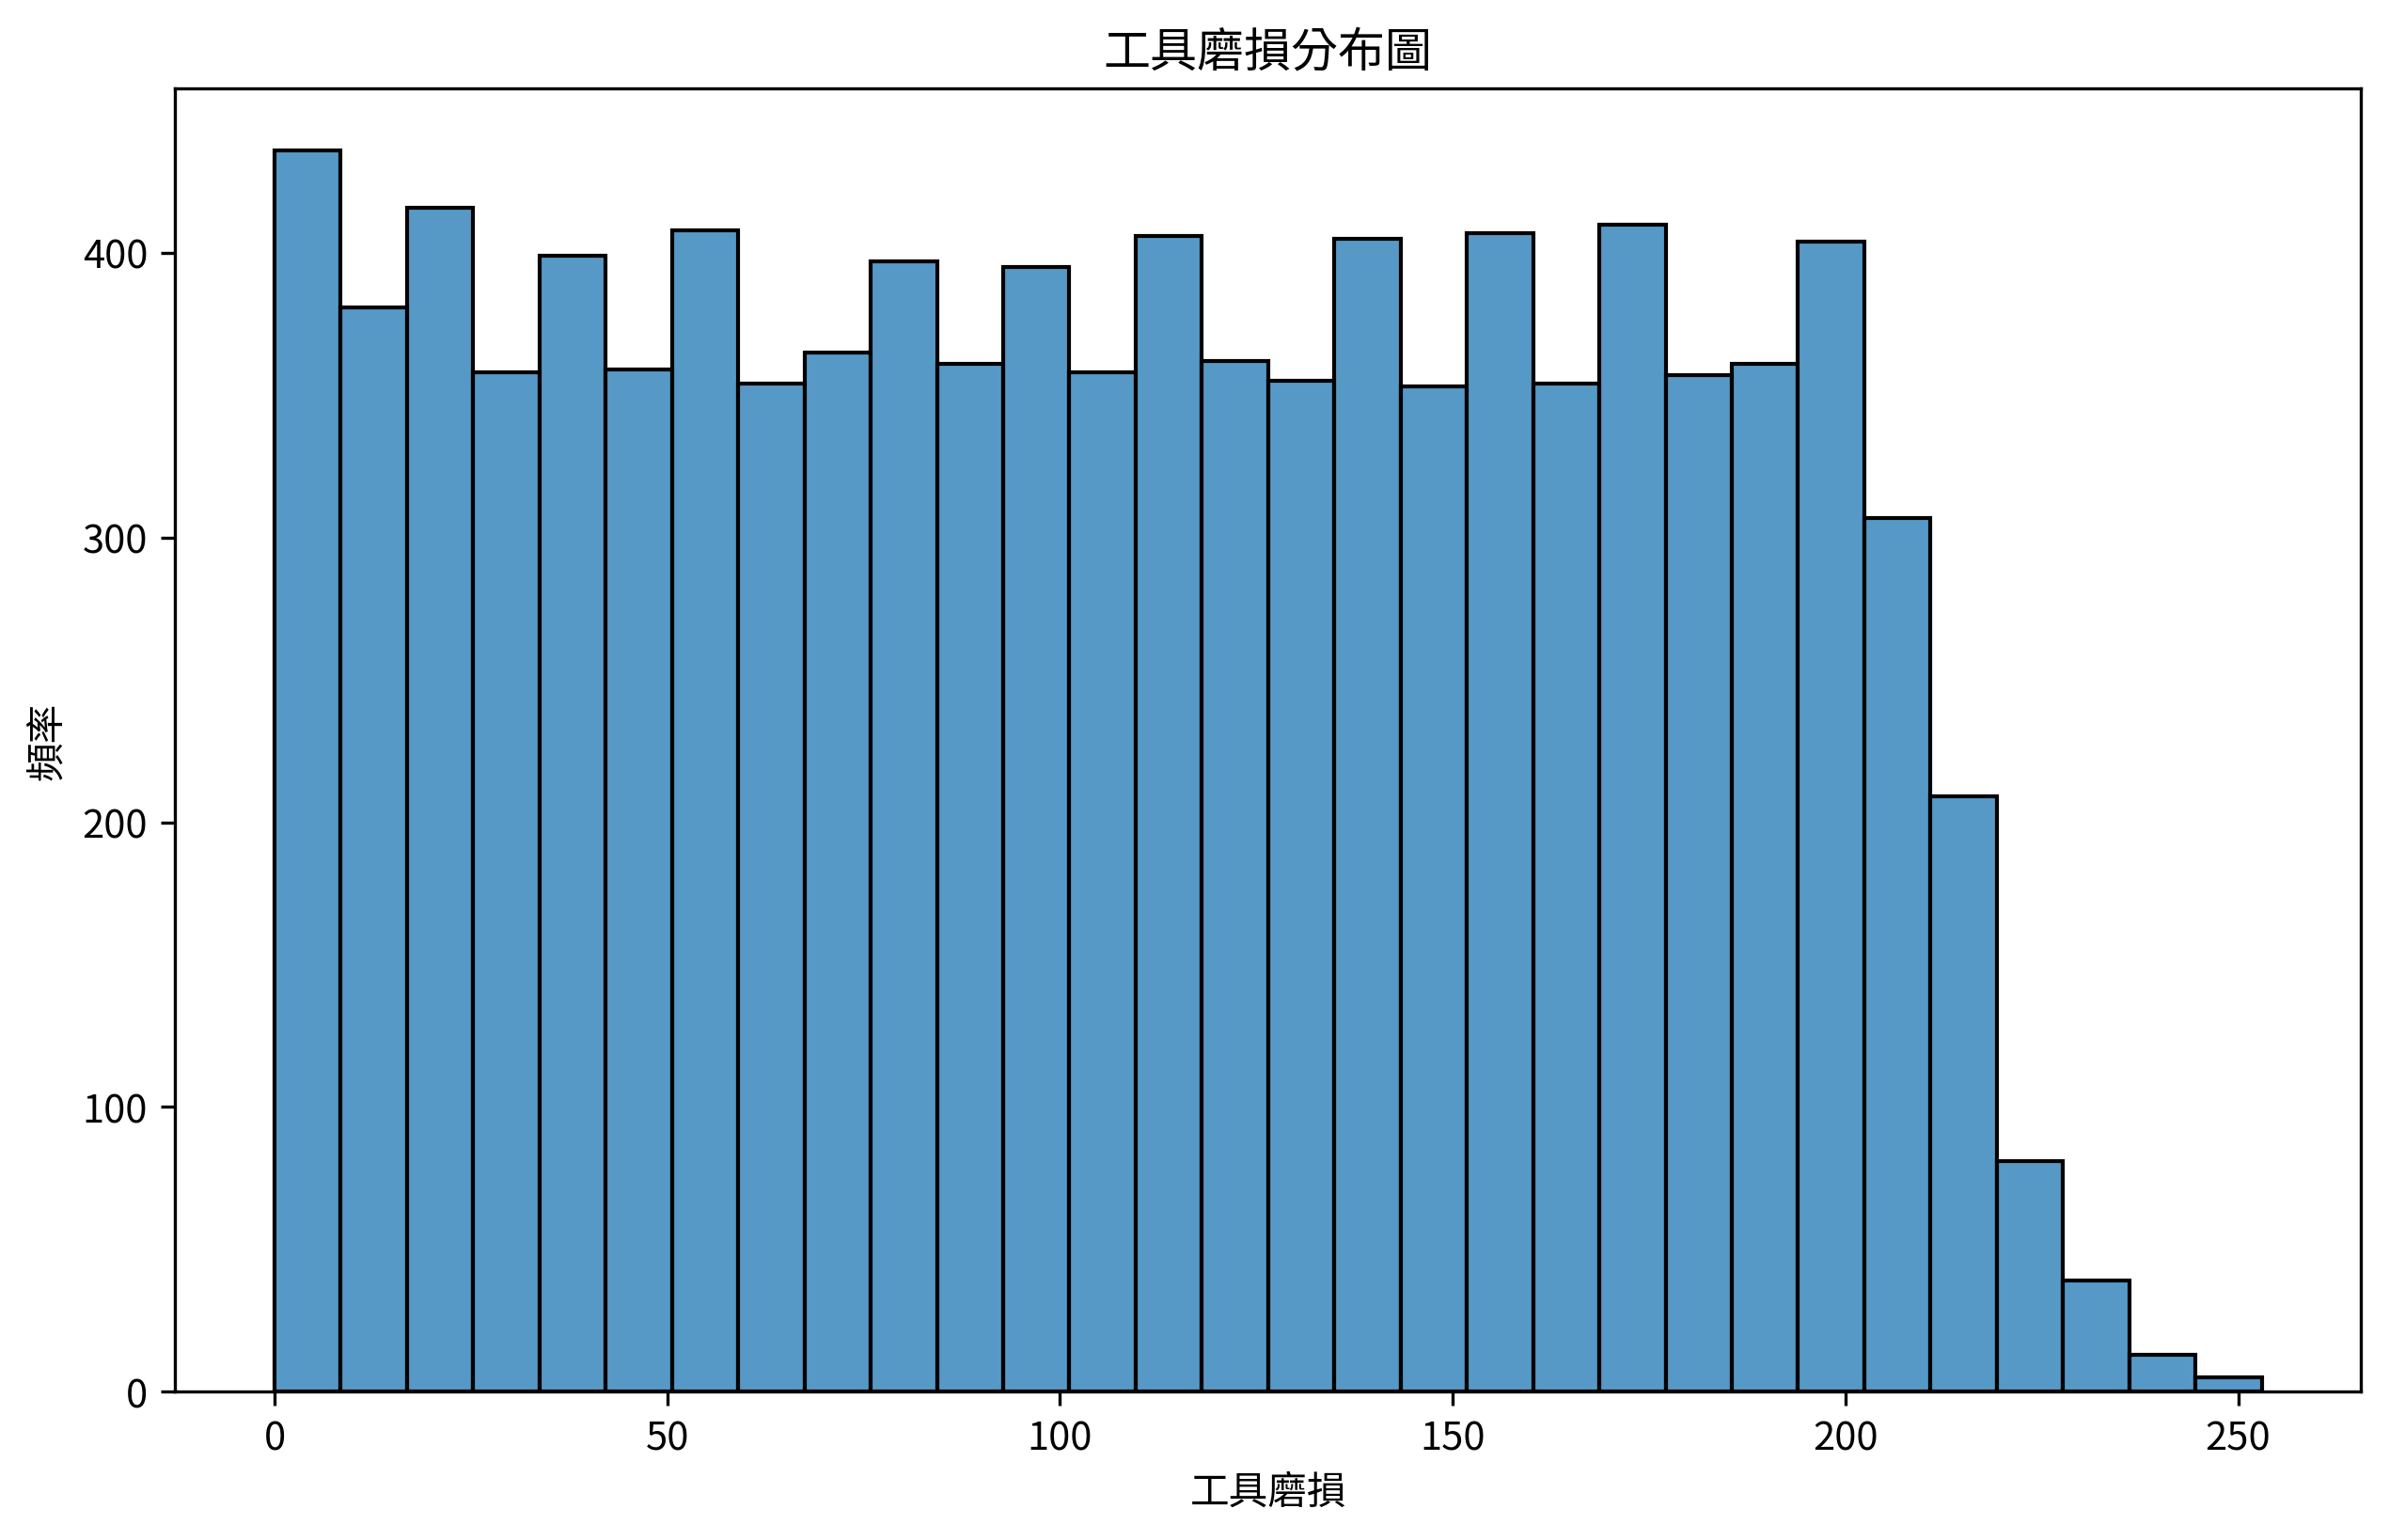
數值型特徵分析
轉速：平均值1526.38，標準差147.31，範圍1168~2076
扭矩：平均值40.33，標準差9.42，範圍16.7~68.9
工具磨損：平均值107.91，標準差63.63，範圍0~253

Slide 5
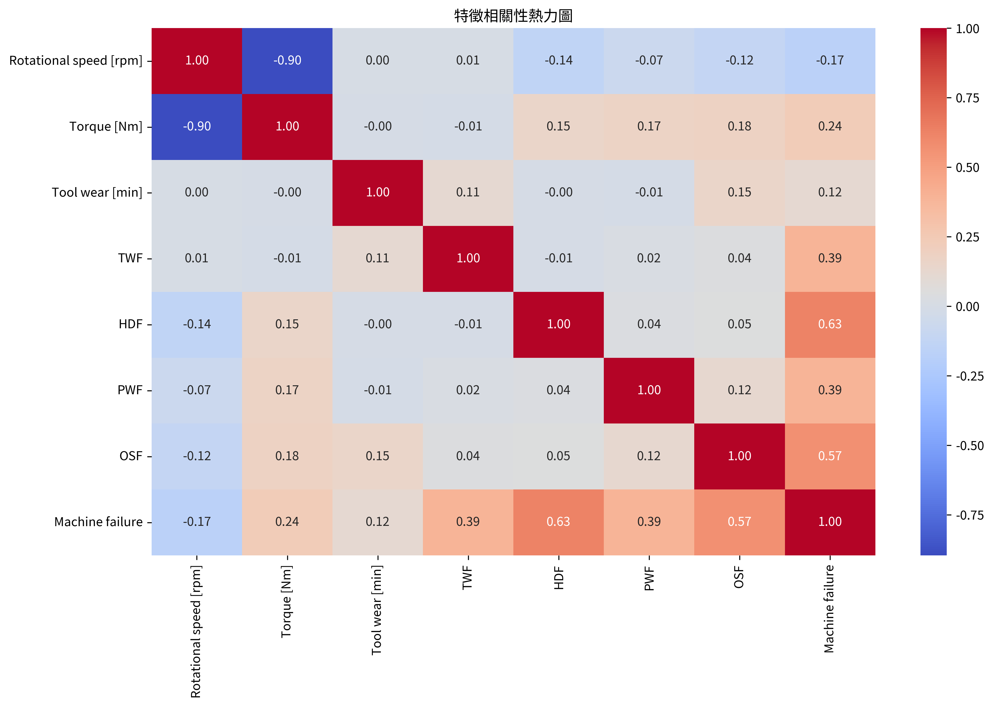
特徵相關性分析
轉速與扭矩呈負相關
工具磨損與機器故障呈正相關
各類故障間存在一定的關聯性

Slide 6
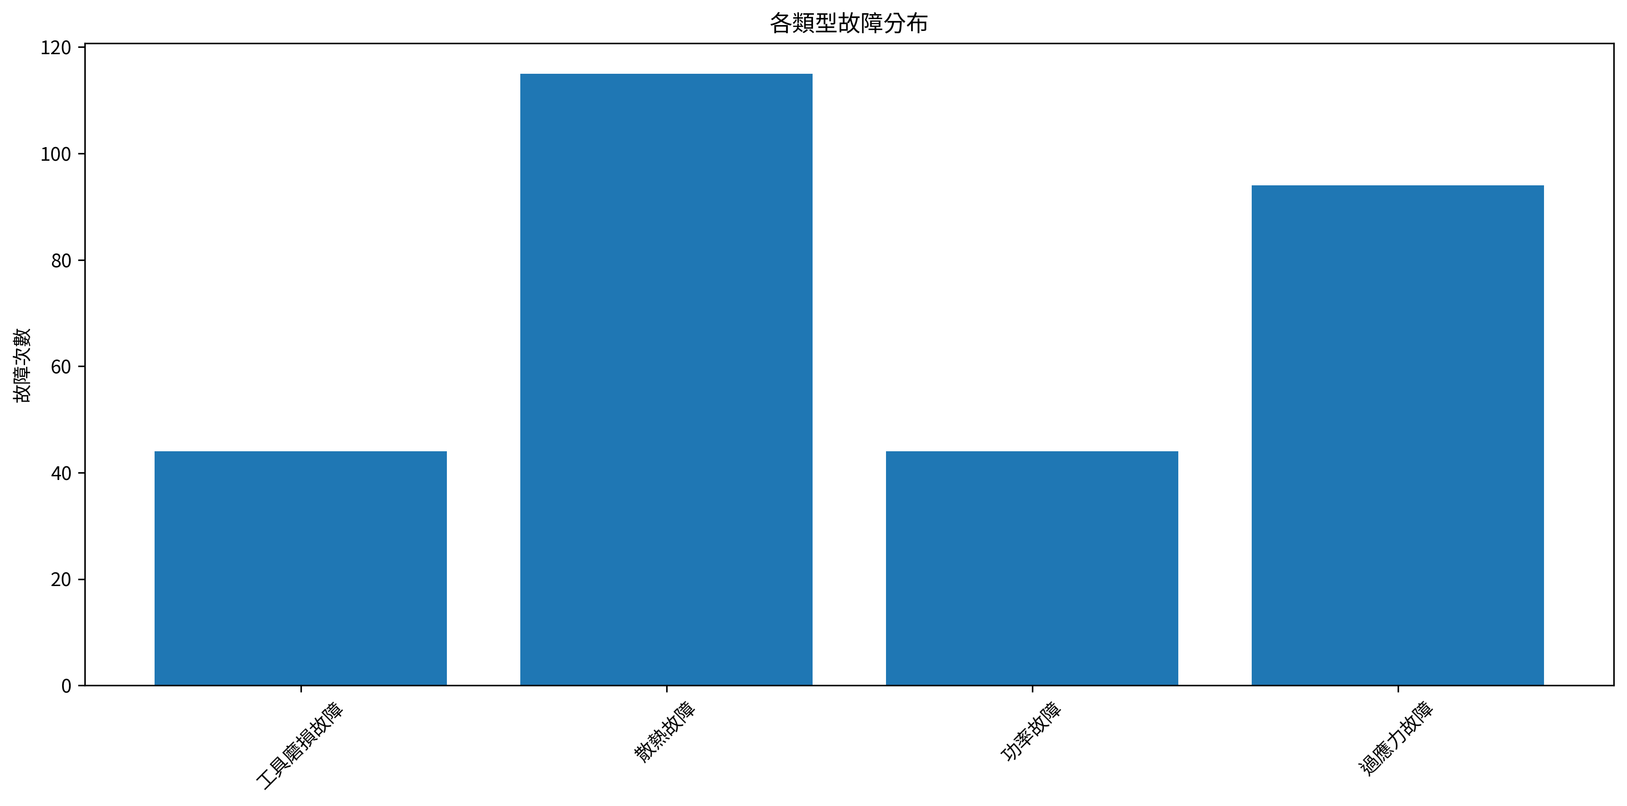
故障類型分析
TWF（工具磨損故障）：0.45%
HDF（散熱故障）：1.17%
PWF（功率故障）：0.45%
OSF（過應力故障）：0.96%

Slide 7
結論與建議
主要結論：
1. 數據極度不平衡，需特別處理
2. 工具磨損是重要因子
3. 故障類型之間存在關聯
建議：
1. 數值型特徵標準化處理
2. 處理不平衡問題（如SMOTE）
3. 嘗試特徵交互提升預測效果
4. 採用集成學習模型

